Slide 1
Numérique et innovation collaborative : vers une nouvelle révolution agricole ?
17 mai 2018 – Séminaire Agriculture numérique – Novi Sad
Pierre Compère, chargé de développement des entreprises

Slide 2
Objectifs
Présenter la dynamique d’un « pôle de compétitivité » : Agri Sud-Ouest Innovation
Partager une vision sur l’agriculture numérique
Illustrer des initiatives d’Agri Sud-Ouest, s’inscrivant dans un cadre européen,
en faveur de son développement

Slide 3
Agri Sud-Ouest Innovation un réseau engagé dans l’innovation collaborative
01

Slide 4




Qu’est-ce qu’un pôle de compétitivité ?
Un territoire délimité par l’Etat et les collectivités locales
Une thématique définie (champ technologique ou secteur d’activité)
Une association fédérant autour de l’innovation :
ENTREPRISES + INVEST. + RECHERCHE + FORMATION + INSTITUTIONS LOCALES
Une « usine » à projets collaboratifs et à produits/services innovants

Slide 5

Objectifs d’un pôle de compétitivité
  Favoriser l’émergence d’innovations
  Soutenir le montage de projets collaboratifs
  Faciliter l’accès aux financements publics FR et UE
  via la labellisation de projets
  Encourager les rencontres et collaborations
  entre les membres de son réseau
  Accompagner le développement
  des entreprises adhérentes
  Générer de la valeur et de l’emploi
  sur le territoire

Slide 6




Agri Sud-Ouest Innovation en quelques mots
Le pôle de compétitivité Agri Sud-Ouest Innovation fédère plus de 420 acteurs privés et publics agissant dans les filières de l’agriculture, de l’agroalimentaire et des agro-ressources des régions Occitanie et Nouvelle-Aquitaine.
Espace de dialogue privilégié les mondes académique et économique, ce réseau œuvre au développement de ses adhérents et à la vitalité des territoires.
Entrepreneurs, investisseurs, chercheurs, enseignants, élus et salariés des collectivités et institutions locales s’appuient sur la dynamique associative et les services du Pôle pour générer des synergies et concrétiser des projets collaboratifs, innovants et créateurs de valeur.
Réseau

Slide 7

Des services pour se rencontrer, construire des projets, se développer
#Réseau
Pour être connu
et reconnu
Recherche
de compétences
Rendez-vous qualifiés
« Les territoriales »
rencontres thématiques
Salons professionnels
et rencontres d’affaires
Missions internationales
#Compétences
Pour s’informer
et se former
Veille technologique
Webinaires didactiques
« Focus » : conférences
et master-class
Modules de formation
« J-Tech » : journées techniques et business
#Projets
Pour monter, labelliser
et financer des projets innovants
« Clubs » : ateliers interactifs créatifs
Soutien à l’émergence
Conseil en ingénierie technique et financière
Labellisation
Recherches
de financements
Suivi des projets
#Croissance
Pour accélérer la mise
en marché des innovations
Analyse de l’offre innovante
Diagnostic stratégique d’entreprise
Missions d’appui personnalisées
  Marketing stratégique
  Business development
  Relations investisseurs
Notes:
VCS

Slide 8
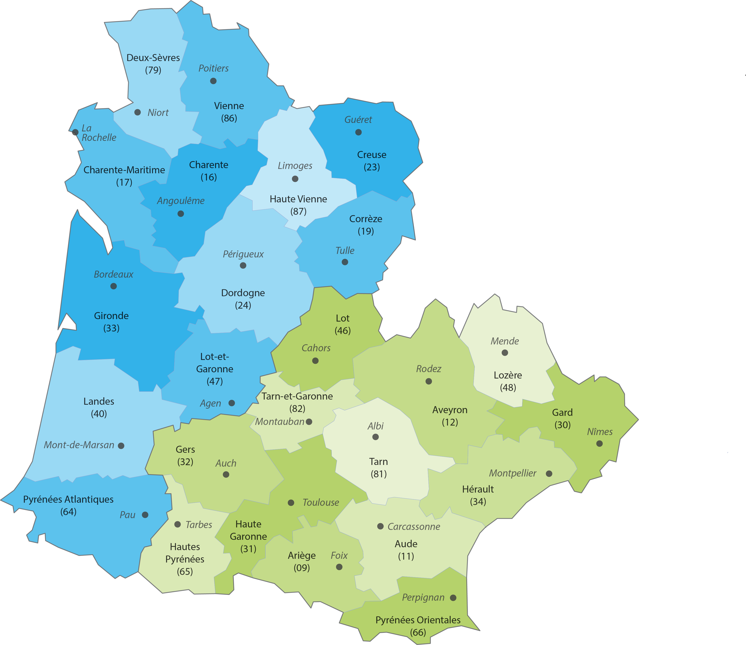






Un territoire à fort potentiel d’innovations
2 régions françaises leaders sur le plan agricole
156 000 km²
160 000 exploitations agricoles
310 000 actifs dans les secteurs agri/agro
11 600 entreprises agricoles et agroalimentaires
1442 signes officiels de qualité
Des centres de recherche agronomique,
des universités et écoles d’ingénieurs internationalement reconnus
Des secteurs d’excellences complémentaires
(économie numérique, aérospatial, systèmes embarqués…)
Ex.

Slide 9
Chiffres clés
441 adhérents en 2017
2,2 M€ de budget (50% privé / 50% public)
16 personnes dans l’équipe d’animation
623 projets labellisés ou agréés depuis 10 ans
788 M€ d’investissements R&D déjà réalisés
336 M€ de subventions publiques obtenues
1er pôle agri/agro français parmi 10 en France

Slide 10
Agriculture et numérique : chaîne de valeur et défis
02

Slide 11
Pourquoi l’agriculture a besoin de données ?
Complexité du vivant, gestion des aléas, situations agropédoclimatiques variables…
Exigences règlementaires et normatives, engagements de cahiers des charges,
qui s’expriment à l’échelle des filières ou des territoires
Pour l’agriculteur et l’agronome : être en capacité d’intégrer, de manière dynamique, un grand nombre de paramètres pour comprendre et agir sur le vivant
Accroissement des capacités et accessibilité de technologies prometteuses
pour offrir plus de marges de manœuvre
Rentabilité
et productivité
Performance environnementale
Amélioration des conditions de travail

Slide 12
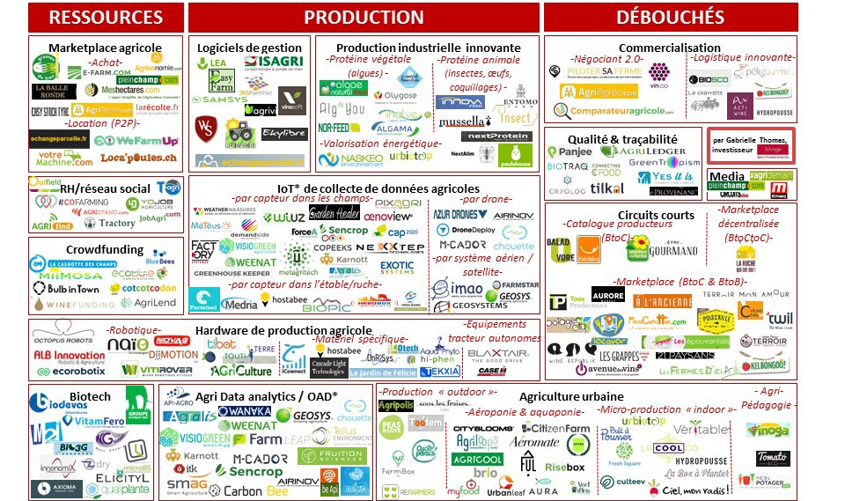
« AgTech » en France : un écosystème en construction
Objets connectés
Hardware et capteurs
Logiciels de gestion
Plateformes collaboratives
qui interviennent sur les mêmes champs d’actions que les organisations professionnelles (achat agrofournitures, cofarming, financement, développement technique, commercialisation…)
Source : G.Thomas, M. Gazzotti, Xange, 2017
Notes:
Plateformes collaboratives qui interviennent sur les mêmes champs d’actions que les organisations professionnelles (achat agrofournitures, cofarming, financement, développement technique, commercialisation…)

Slide 13
Chaîne de valeur de la donnée en agriculture
Acquisition
Données brutes issues de capteurs
Traitement
Données qualifiées
Interprétation
Données croisées et interprétées
grâce à des modèles métiers
Décision/Action
Service packagé
agro-numérique
1er niveau d’indicateurs
et de reporting
Capteur
Vecteur
Modèles
Données externes
Infrastructures
Référentiels
Outil d’aide
à la décision

Slide 14




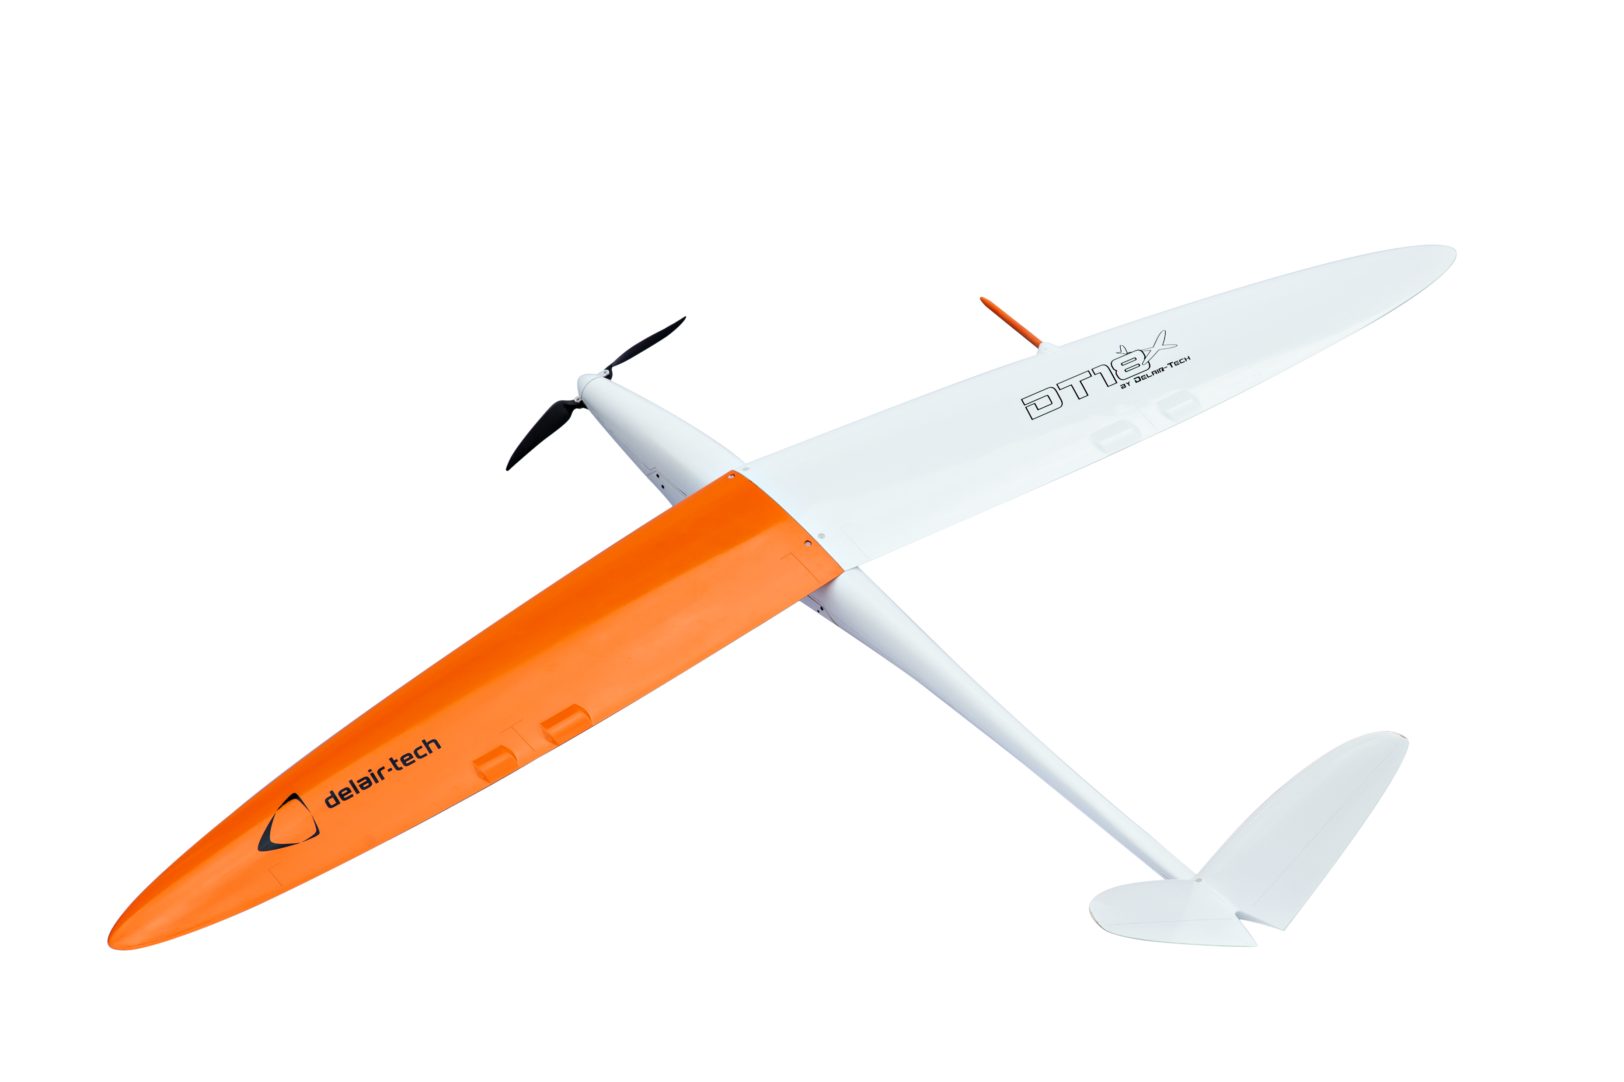
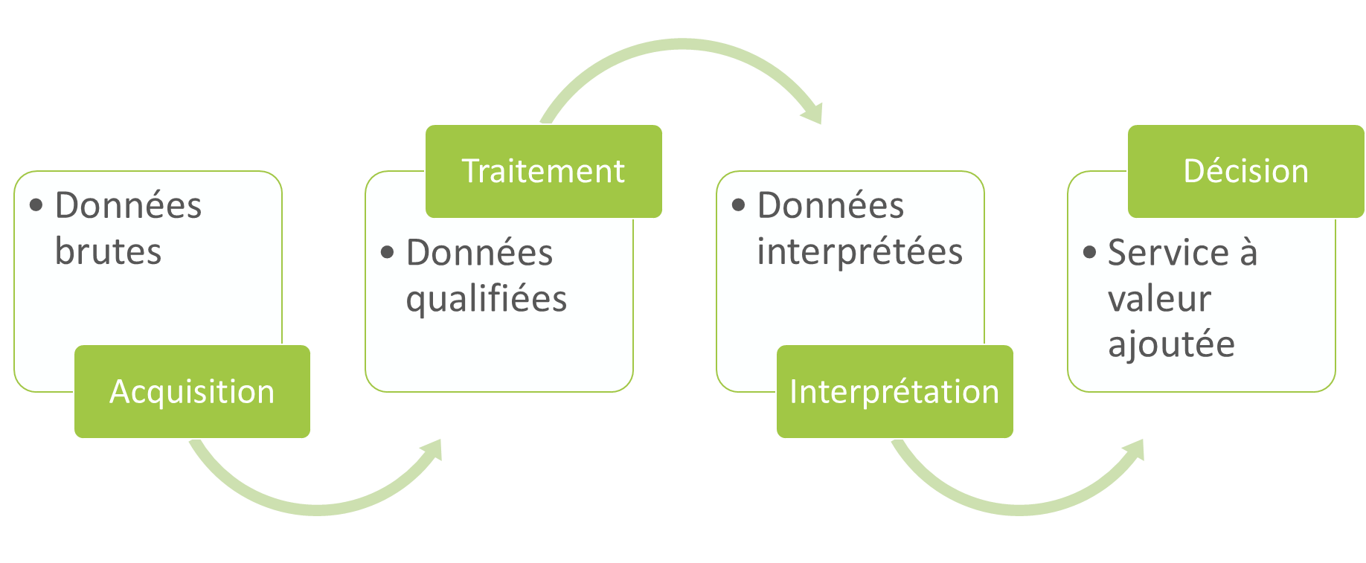



Interopérabilité, intégration, valeur d’usage, gouvernance
Elevage (++)
Semis
Fertilisation
Protection phyto
Récolte
Mise en marché
Gestion matériel
…
Plateformes, SI, outils de gestion technico-économique
Notes:
Satellites
Drones
Capteurs fixes / sondes connectées
Capteurs mobiles (sur le tracteurs ou robots)

Slide 15
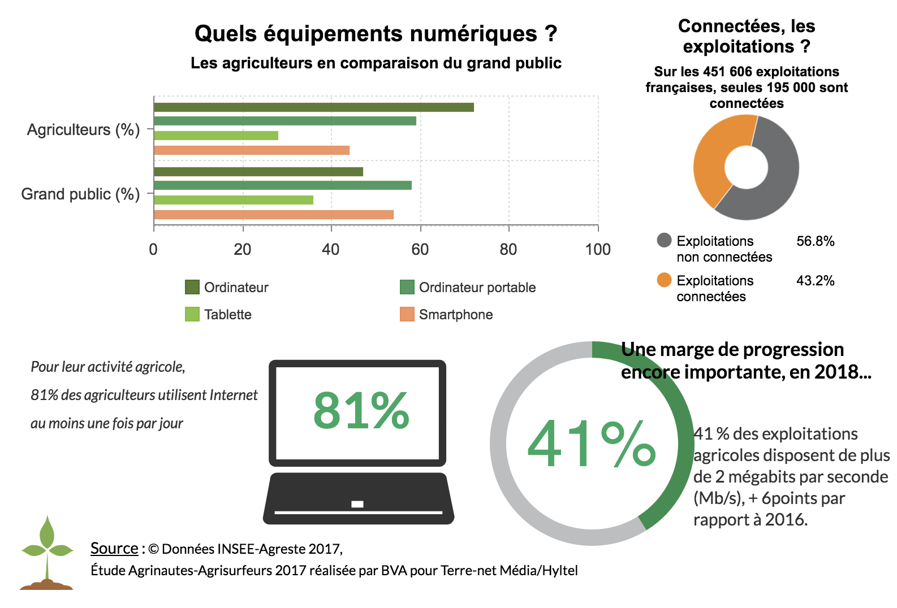
Des agriculteurs français connectés, mais…

Slide 16
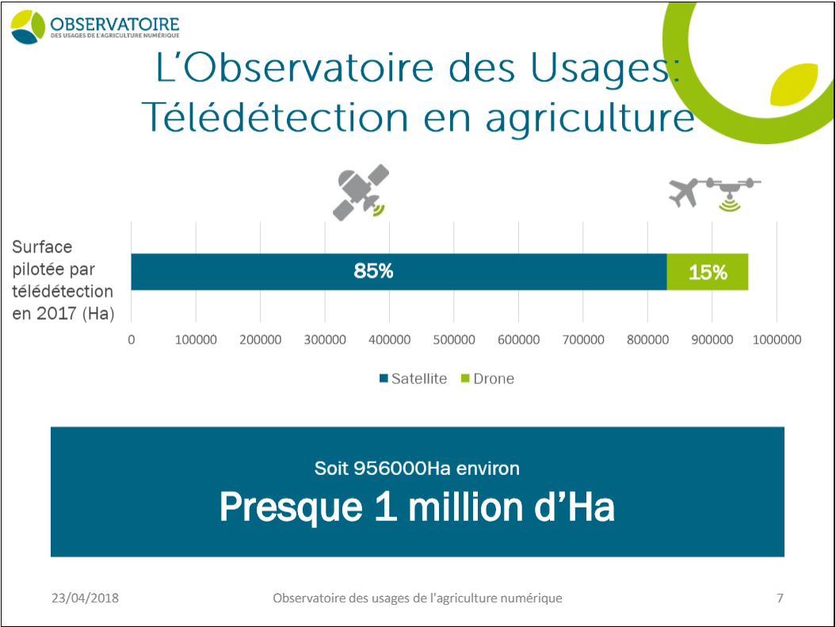
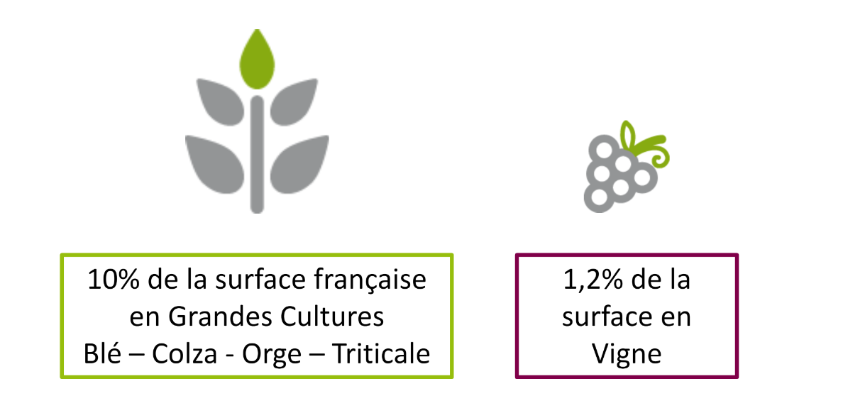
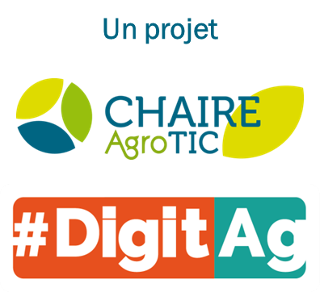
… des taux de déploiement encore relativement modestes
surface agricole utile FR : 29 millions d'hectares

Slide 17










Qui est intéressé à générer ou collecter de la donnée ?
Firmes semencières
et de l’agrofourniture
Organismes de conseil
et distributeurs d’intrants
(chambre d’agriculture, coopératives, négoces)
Organismes collecteurs, stockeurs, première transformation
Agro
industriels
Producteurs agricoles
(agriculteurs, prestataires)
En amont
En aval
Centres de recherche Instituts techniques, évaluateurs
Traders,
courtiers
Distribution
Organismes
vérificateurs
et de certification
Les territoires

Slide 18
Pour soutenir le déploiement de l’agriculture numérique
03

Slide 19

AgTech, un champ d’innovation prioritaire pour Agri Sud-Ouest Innovation
Mise au point et déploiement de capteurs connectés : générer la bonne donnée
Déploiement de bons systèmes d’information : pouvoir capitaliser et croiser les données
Conception de modèles : pouvoir valoriser la donnée
  Diagnostic des situations
  Conseil personnalisé
Modulation intra-parcellaire des pratiques et asservissement des machines agricoles
Interopérabilité, ergonomie, interface homme-machine
Elevage connecté : bien être animal pilotage de précision de l’alimentation animale
Un nouveau dispositif dédié
Supported by the

Slide 20
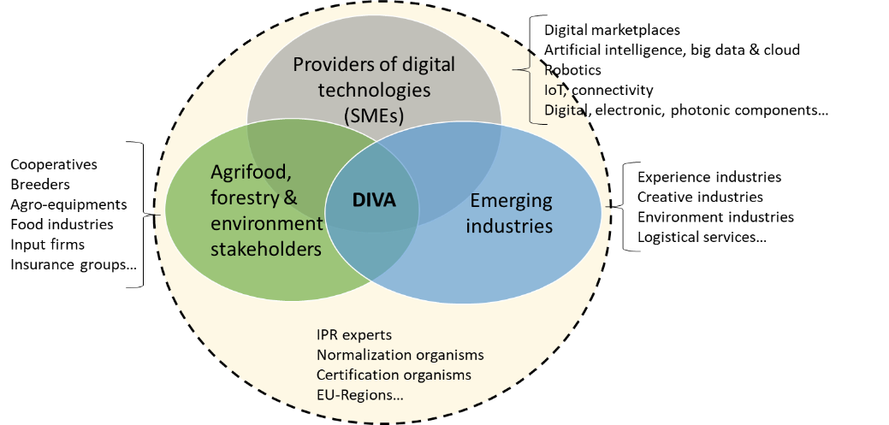
DIVA
Un programme de 3 ans financé par l’Union européenne pour soutenir l’innovation dans les PME
et faire émerger de nouvelles chaînes de valeur
à la croisée des secteurs du numérique, de l’agriculture et de l’agro-alimentaire
ancrées dans les écosystèmes locaux / régionaux de l’innovation
portant une ambition européenne
Supported by the

Slide 21
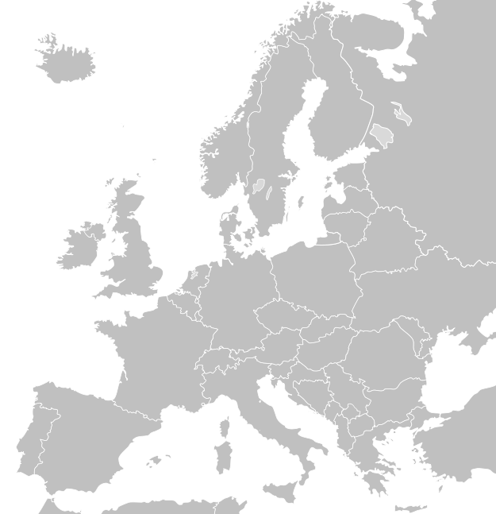
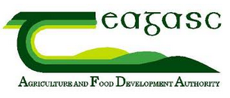



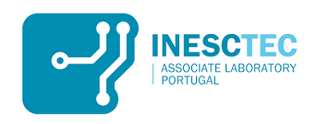





DIVA – - un programme de dimension européenne
10 partenaires
4 binomes
thématique x digital
6 pays
Supported by the

Slide 22
DIVA
- en actions
Un dispositif de conseil et d’accompagnement de PMEs
Un système de « chèques innovation » de 10 à 60 k€
pour financer leurs besoins à différents niveaux de maturité
preuve de concept > démonstration en conditions réelles > internationalisation
Souplesse, réactivité
Pas de conditions de fonds propres
Reporting simplifié
Supported by the

Slide 23


Reconnu comme « Digital Innovation Hub », membre du réseau européen
Towards sustainable & secure
Mediterranean Agrifood Technological ecosystem
Supported by the

Slide 24
Perspectives
Une révolution numérique au-delà du champ et l’étable, tout au long de la filière
  Ex. projet 1 : pilotage de la teneur en azote des raisins du champ à la cave
  pour maîtriser le profil organoleptique des vins
  Ex. projet 2 : authentification et traçabilité d’un produit agroalimentaire / blockchain
  Agriculteurs présents sur les forums, réseaux sociaux : partage questionnements,
  bonnes pratiques et valorisation de leur métier auprès d’influenceurs et grand public
Accélérer le déploiement et concrétiser le big data agricole
  Interopérabilité des services dans un écosystème ouvert, démonstration de leur valeur ajoutée
  Mutualisation des données issues de sources diverses, approche collaborative
  En restant au plus près des attentes et des intérêts des agriculteurs
  et des parties prenantes du monde agricole
  Implication des agriculteurs dans la définition et la gouvernance
  des modèles économiques associés

Slide 25


Pierre Compère
Chargé de développement
des entreprises adhérentes
+33 6 45 88 04 45
pierre.compere@agrisudouest.com

